Slide 1
ВЫВОД УРАВНЕНИЙ ДВИЖЕНИЯ ПОДВОДНОГО ОБЪЕКТА
НА ОСНОВЕ НОВОЙ ЗАПИСИ КОЭФФИЦИЕНТОВ ПРИСОЕДИНЕННЫХ МАСС
Павловский В.А., д.ф-м.н, профессор
Никущенко Д.В., к.т.н., доцент

Slide 2
Классификация сил и моментов, действующих на подводный аппарат
Силы и моменты, действующие на ПА
инерционные
неинерционные
статические
вязкостные
волновые
ДРК
корпуса
окружающей жидкости
Позиционные
Вращательные

Slide 3
Способы определения гидродинамических сил и моментов
Экспериментальные
Численные
Теоретические
Вращательные
Позиционные
Невязкая ж.
Вязкая ж.
Метод искривлённых моделей
Решение уравнений Эйлера
DNS
АТ
LES
ОБ
Метод малых колебаний
Метод гидродинамических особенностей
RANS
ГЛ
DЕS
РУ

Slide 4
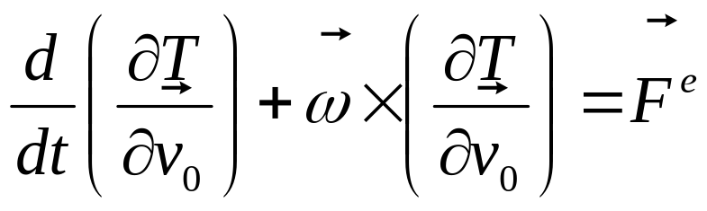
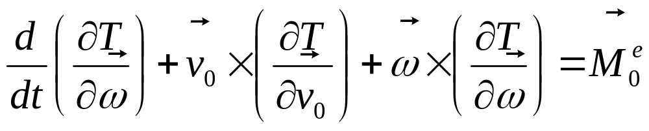
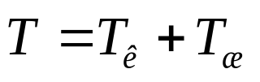
Общий вид уравнений движения в связанной системе координат
Подвижный базис e_{i} движется вместе с телом
- кинетическая энергия системы «ПА – окружающая жидкость

Slide 5
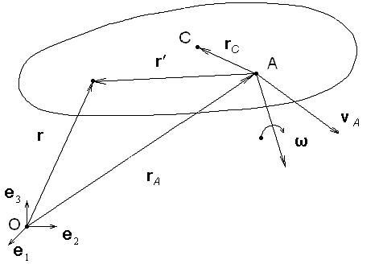
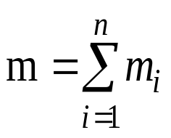
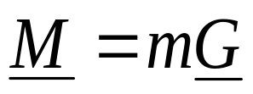
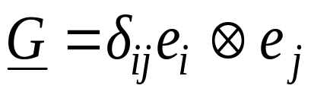
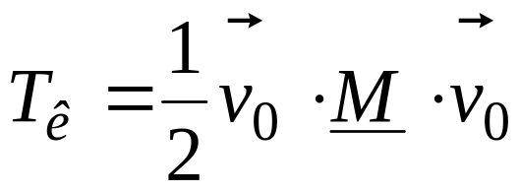

Кинетическая энергия подводного аппарата как твердого тела (1)
Кинетическая энергия поступательного движения
Тензор массы тела:
Схема движения тела
- скорость полюса

Slide 6
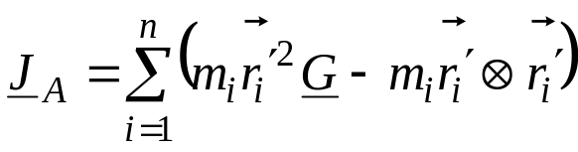

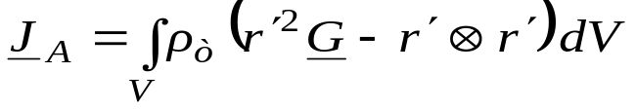
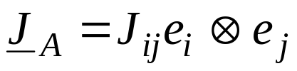
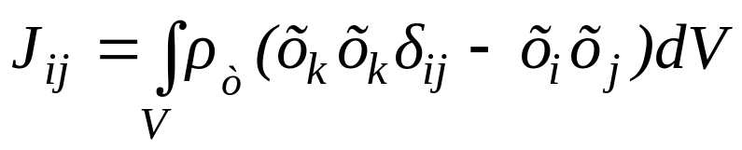
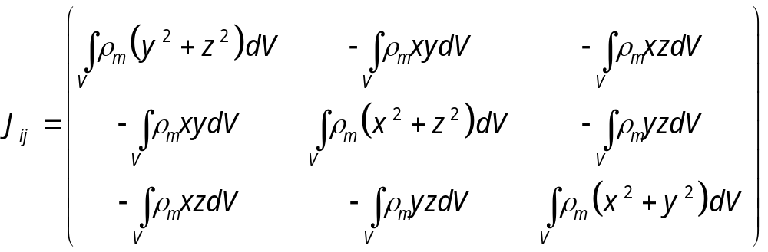
Кинетическая энергия подводного аппарата как твердого тела (2)
Кинетическая энергия вращательного движения
Тензор моментов инерции относительно произвольной точки А
:
Если масса распределена по всему объему V тела с плотностью
В декартовой базисе прямоугольной системы координат:

Slide 7



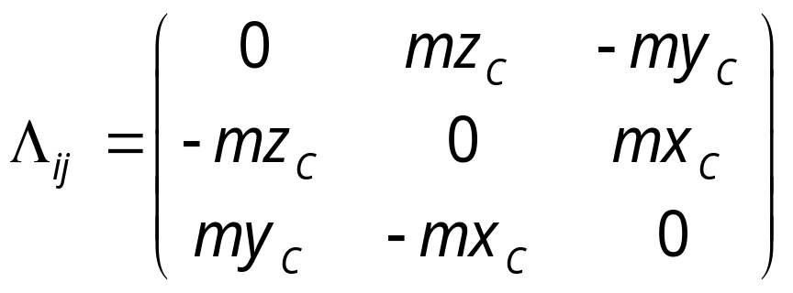
Кинетическая энергия подводного аппарата как твердого тела (3)
Кинетическая энергия вращательного движения
Тензор статистических моментов
В компонентной форме:

Slide 8
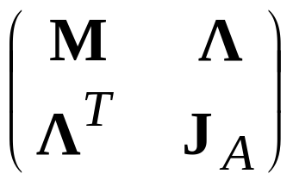
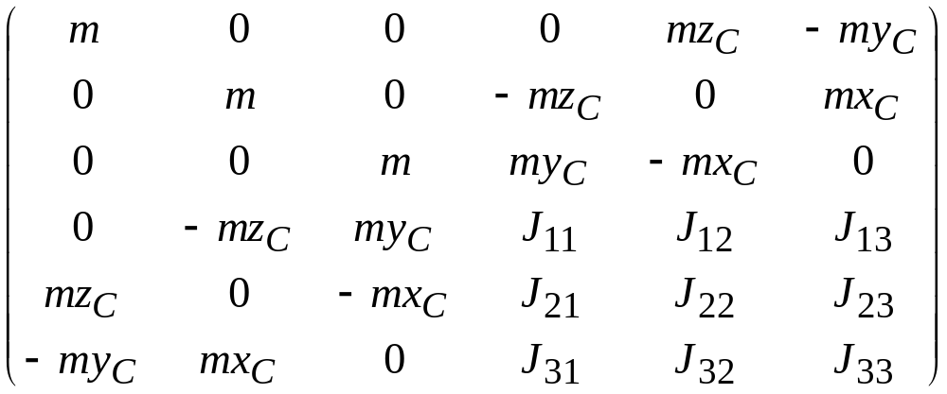
Кинетическая энергия подводного аппарата как твердого тела (4)
Матрица инерции тела:

Slide 9
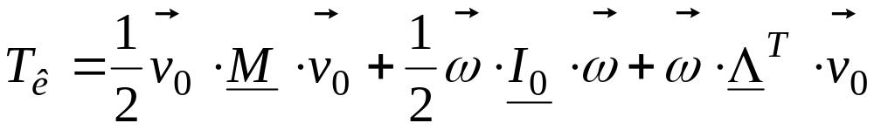


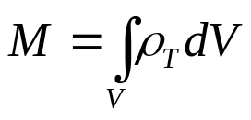



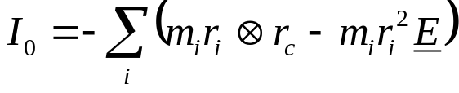
Кинетическая энергия подводного аппарата как твердого тела (5)
- скорость полюса
- угловая скорость вращения любой точки судна
- тензор массы судна,
,
- тензор статических моментов,
- тензор моментов инерции

Slide 10
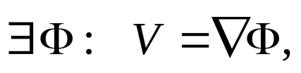

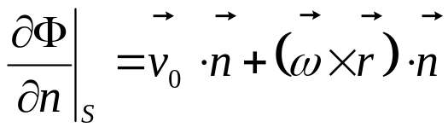
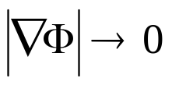
Кинетическая энергия жидкости. Постановка задачи и основные допущения
Допущения:
жидкость идеальная и безграничная;
вызванное движением тела движение жидкости – безвихревое и зависит только от движения ПА;
можно ввести потенциал скорости движения жидкости:
Граничные условия:
-на поверхностях тел:
- на бесконечности:

Slide 11
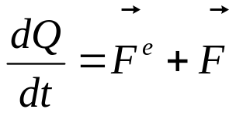
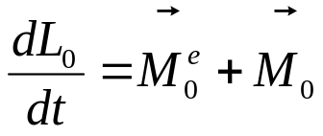
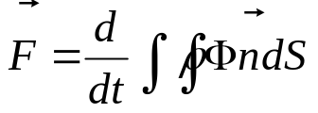
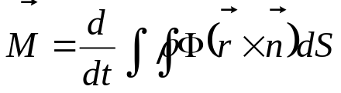


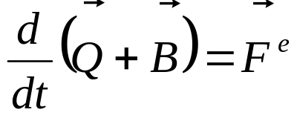
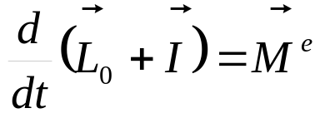
Способы учета инерции жидкости
Добавление в правые части уравнений сил и моментов реакции жидкости:
- количество движения,
- момент количества движения относительно полюса О,
Добавление к инерционным характеристикам тела дополнительных слагаемых, учитывающих влияние жидкости:

Slide 12

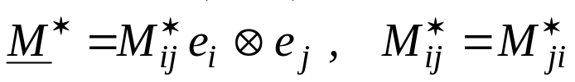
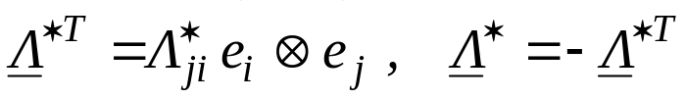

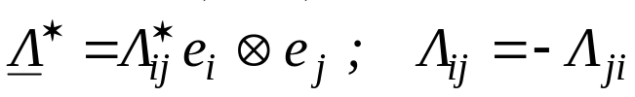
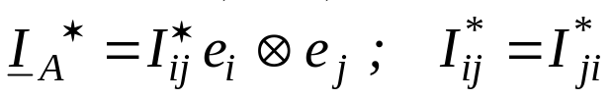
Дополнительные слагаемые, учитывающие влияние жидкости
Добавочный вектор количества движения
- симметричный тензор присоединенных масс
- антисимметричный транспонированный тензор присоединенных статических моментов
Добавочный вектор кинетического момента относительно точки А
- антисимметричный тензор присоединенных статических моментов
- симметричный тензор присоединенных моментов инерции

Slide 13



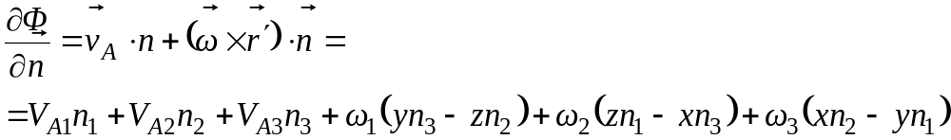
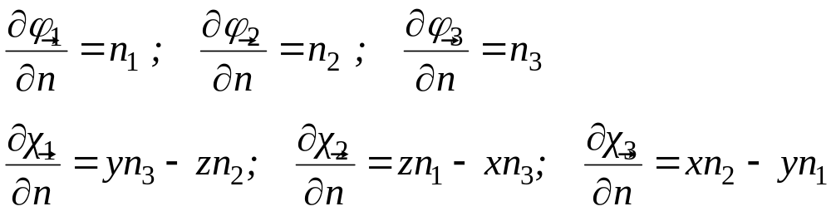
Кинетическая энергия жидкости (1)
Потенциал скорости:
- единичные потенциалы
На границе тела потенциал Ф удовлетворяет условию:

Slide 14

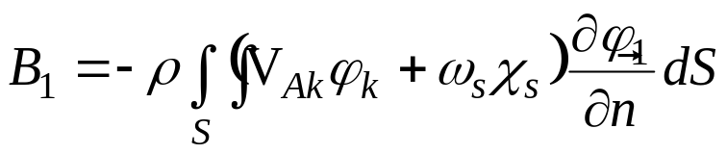
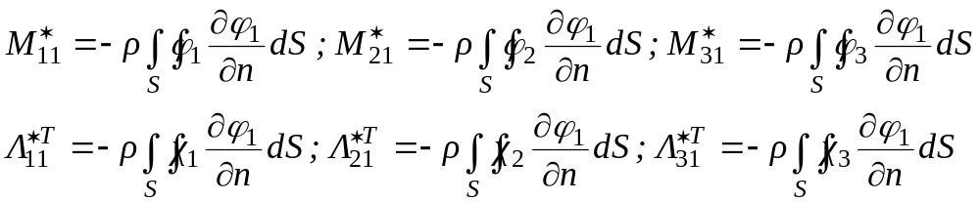
Кинетическая энергия жидкости (2)
Проекция вектора на ось 1
иначе
отсюда

Slide 15

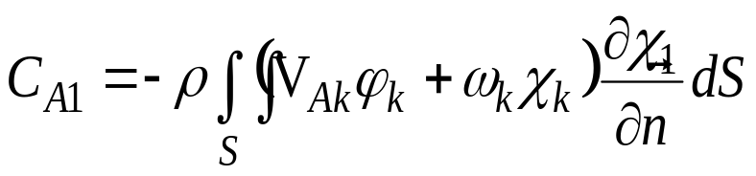
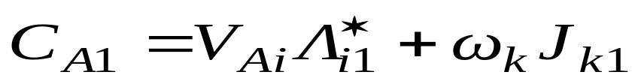
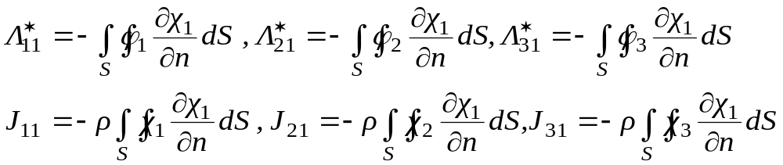
Кинетическая энергия жидкости (3)
Проекция вектора на ось 1
иначе
отсюда

Slide 16
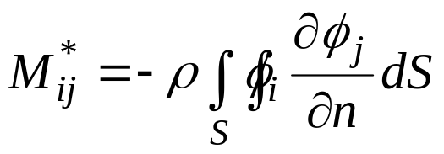
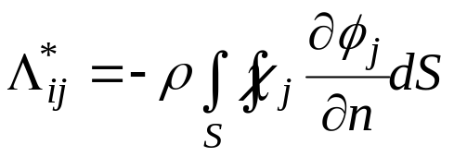
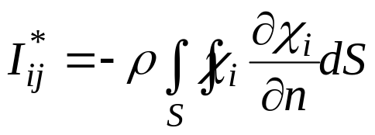





Кинетическая энергия жидкости (4)
Записывая остальные проекции можно получить
В итоге, вместо матрицы коэффициентов , содержащей элементы с разной размерностью и не имеющей четкого физического смысла, введены в рассмотрение тензоры 2-го ранга , имеющие ясный физический смысл, и указаны соответствующие компоненты этих тензоров. Тензор присоединенных масс переводит вектор скорости полюса тела в слагаемое вектора количества движения жидкости, увлекаемой телом. Второе слагаемое этого вектора есть результат перевода вектора угловой скорости тела с помощью антисимметричного транспонированного тензора присоединенных статических моментов . Тензор присоединенных статических моментов инерции переводит вектор угловой скорости тела в составляющую вектора кинетического момента окружающей жидкости движущегося тела. Другую составляющую дает антисимметричный тензор присоединенных моментов инерции, переводящий вектор скорости полюса в вектор кинетического момента относительно полюса.

Slide 17
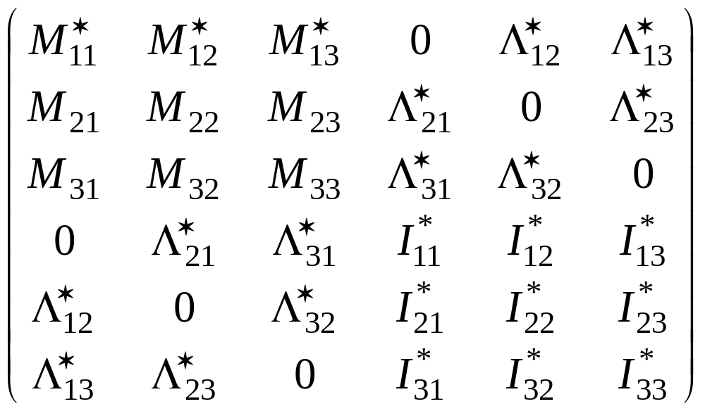
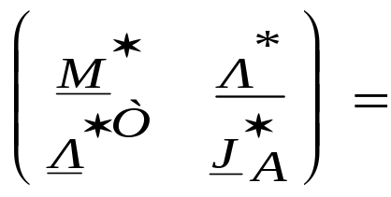
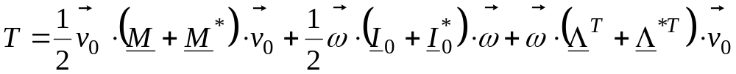
Кинетическая энергия жидкости (5)
Присоединенные тензоры 2-го ранга образуют матрицу тензоров:
Кинетическая энергия тела, движущегося в жидкости

Slide 18
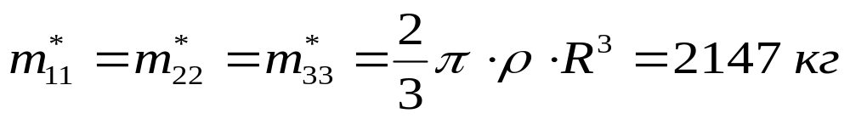
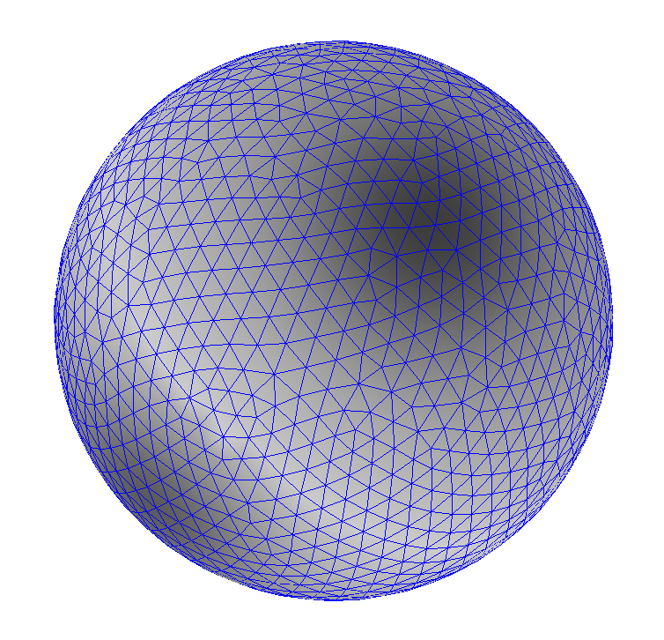
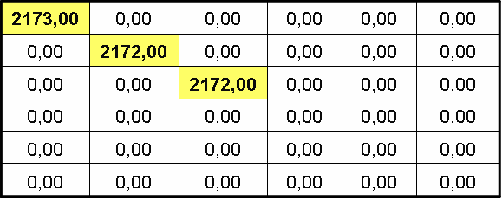
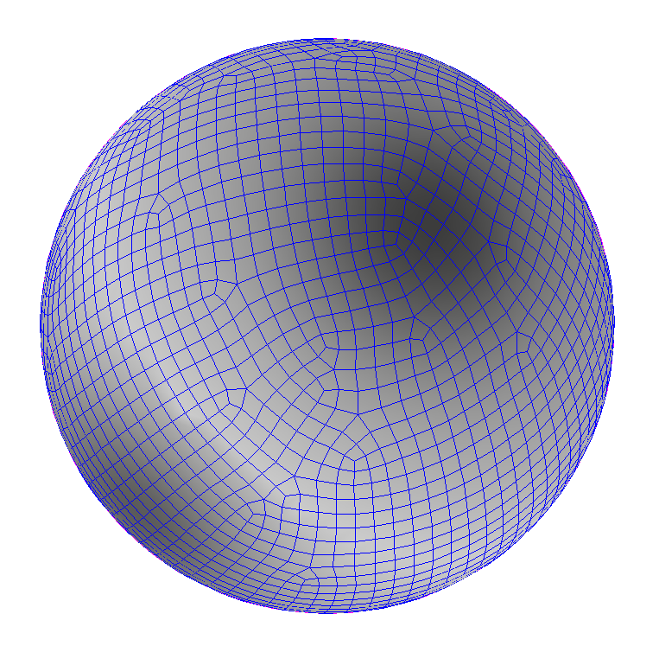
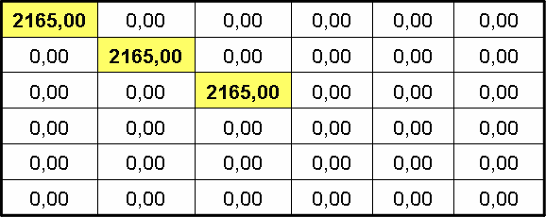
Присоединенные массы сферы (Рогожина Е.А.)

Slide 19






Расчет присоединенных масс и моментов инерции тел корабельной формы (Рогожина Е.А.)
V = 15.2 м³
L=10 м
ρ=1025 кг/м³

Slide 20

Системы координат, используемые в динамике подводных аппаратов

Slide 21

Уравнения движения подводного аппарата, симметричного относительно плоскости 1О2 (1)
Матрица присоединенной инерции :

Slide 22







Уравнения движения подводного аппарата, симметричного относительно плоскости 1О2 (2)
Кинетическая энергия системы «корпус ПА – окружающая жидкость в связанной системе координат:

Slide 23



Уравнения движения подводного аппарата, симметричного относительно плоскости 1О2 (3)
1:
2:
3:

Slide 24



Уравнения движения подводного аппарата, симметричного относительно плоскости 1О2 (4)
1:
2:
3:

Slide 25

Уравнения движения подводного аппарата, симметричного относительно плоскости 1О2 (3)
Уравнения движения подводного аппарата в горизонтальной плоскости
1:
2:
3:

Slide 26
Выводы
На основе трех введенных тензоров присоединенной инерции получены уравнения движения объекта без учета влияния свободной поверхности
Тензорная природа рассмотренных соотношений позволяет применять их в любых системах координат
Полученная система уравнений может использоваться и для описания движения ПА на свободной поверхности, если можно предполагать, что во время движения действующая ватерлиния не изменяется

